Slide 1

Mini Project Data Science 2023 Prediksi Congestion Level pada Lalu Lintas di Kota Bogor
Gian Habli Maulana

Slide 2
Table of Content
Business Understanding
Data Understanding
Data Cleansing and Preprocessing
Modeling and Evaluation
Conclusion and Suggestions

Slide 3
B U S I N E S S U N D E R S T A N D I N G
1

Slide 4

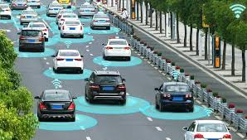
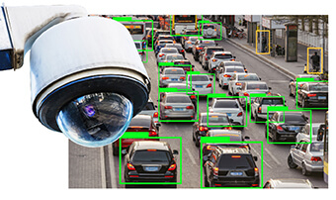
BUSINESS UNDERSTANDING
Smart City in Indonesia Suatu kota adalah tempat untuk interaksi antarmanusia dengan infrastruktur dan sistem di dalamnya. Termasuk Kota Bogor dengan segala aktivitas masyarakatnya yang kompleks dan dinamis
Starting with better Traffic and Data Driven Solutions
Kemacetan menjadi suatu keniscayaan di Kota Bogor dengan padatnya mobilitas masyarakat. Kita perlu menggunakan data untuk meringankan congestion level pada suatu lalu lintas jalan di Kota Bogor.
Forecasting the
Future with Data
Kita perlu membuat model machine learning untuk memprediksi congestion level lalu lintas setiap jamnya. Berdasarkan model tersebut data diambil keputusan terbaik untuk mengurangi hal tersebut di masa depan.

Slide 5
Data Understanding
2

Slide 6
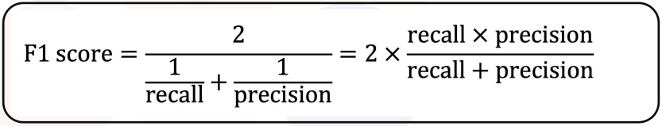
OVERVIEW DATASET
TA S K Menggunakan dataset data program Waze for Cities dari Waze untuk Kota Bogor.
D ATA S E T - aggregate_alerts_Kota_Bogor - aggregate_median_jams_Kota_Bogor
E VA LUAT I O N M E T R I C S

Slide 7
Data Cleansing and Preprocessing
3

Slide 8
DATA PREPARATION

Slide 9
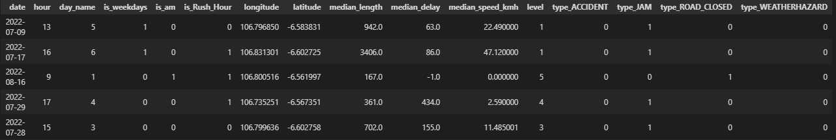
DATA PREPARATION

Slide 10
DATA CLEANSING

Slide 11
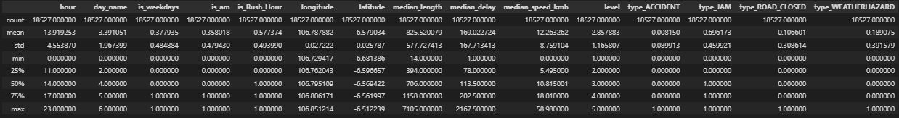
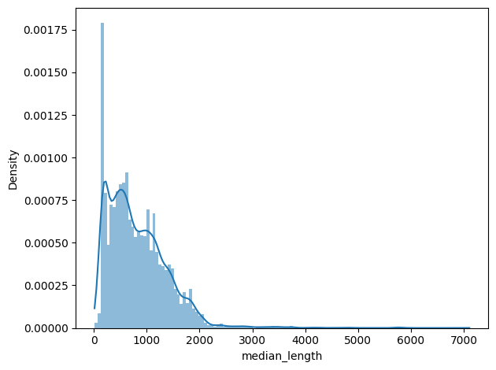
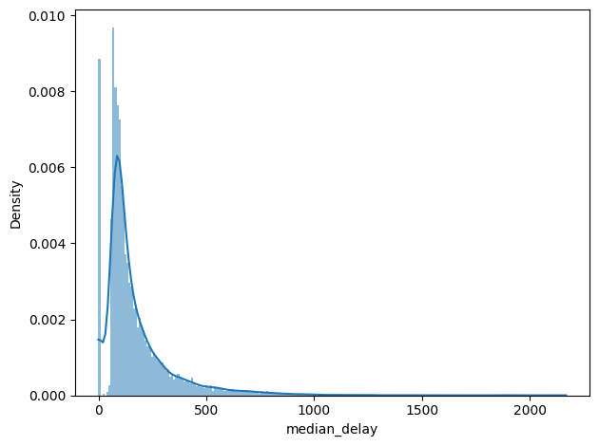
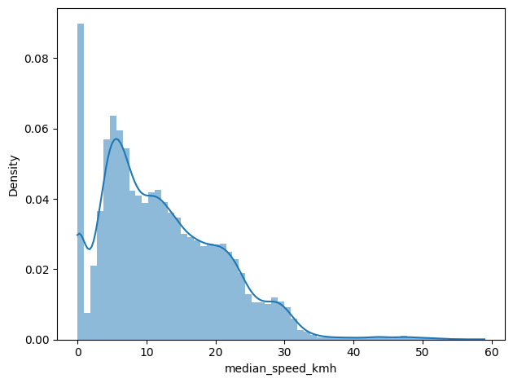
DATA CLEANSING
Descriptive Statistics
Histogram Numerical Features

Slide 12
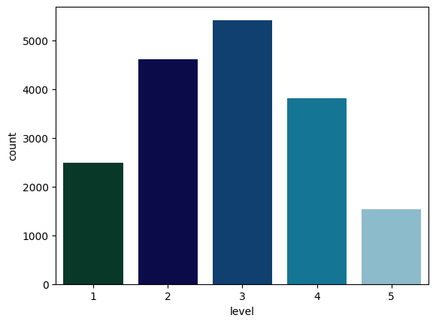
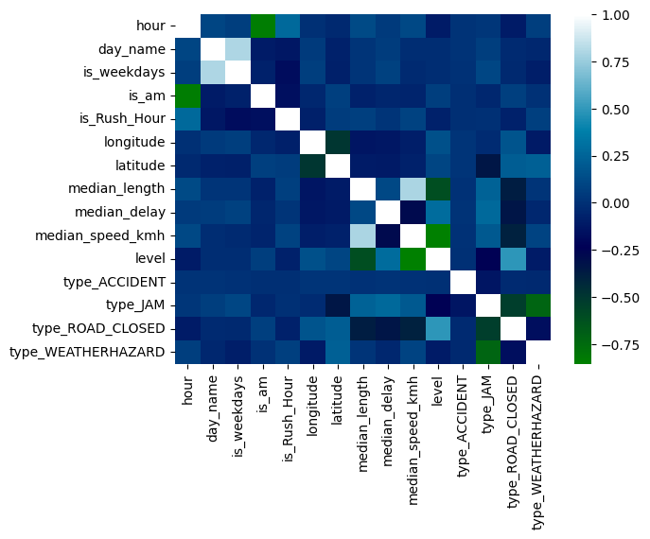
DATA EXPLORATION
Imbalanced Data Target
Visualization Correlation

Slide 13
Modeling and Evaluation
4

Slide 14
Model Selection

Slide 15
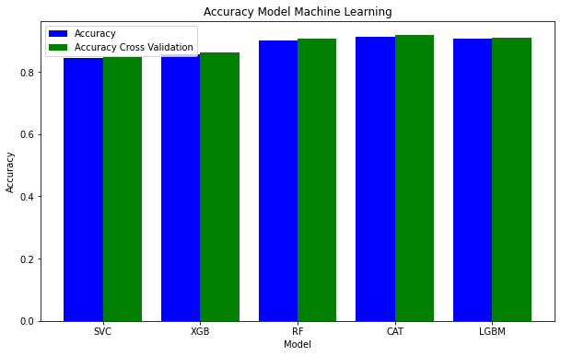
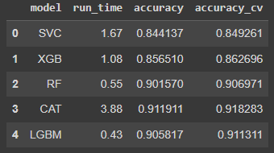
Model Selection
Hasil modeling menggunakan beberapa jenis algoritma machine learning
Model CatBoost memiliki nilai accuracy terbaik

Slide 16
Model Selection
CatBoost dipilih sebagai model terbaik, kemudian dilakukan Hyperparameter Tuning dengan hasil sebagai berikut:
Hyper Parameter Tuner: OPTUNA
Hyper Parameter:
iterations : 896
learning_rate : 0.0909632256603843
depth : 8
l2_leaf_reg : 0.023623079702456827
bootstrap_type : Bayesian
random_strength : 2.337821369357316e-06
bagging_temperature: 0.02671310979139155
od_type : IncToDec
od_wait : 12
Best Result:
Accuracy : 0.9259464450600184

Slide 17
5
Conclusion and Suggestions

Slide 18
CONCLUSIONS
CatBoost dipilih sebagai model terbaik dengan accuracy terbaik dibandingkan model yang lain.
Model CatBoost sangat baik untuk features bersifat categorical
Untuk mendapatkan nilai accuracy yang lebih tinggi diperlukan feature engineering yang lebih baik pada dataset.

Slide 19
SUGGESTIONS
Model prediksi ini dapat dijadikan pertimbangan oleh pemerintah Kota Bogor untuk membuat manipulasi rute dan jadwal lalu lintas ketika level traffic congestion meningkat.
Untuk masyarakat lebih dianjurkan menggunakan transportasi umum dibandingkan kendaraan pribadi, selain mengurangi level traffic congestion juga membuat lingkungan lebih bersih.
Selalu periksa kondisi lalu lintas melalui aplikasi WAZE sebelum memutuskan berkendara dengan kendaraan pribadi.

Slide 20

Terima Kasih

Slide 21
Reference
WAZE: Congestion Predictive Study
Introduction to Exploratory Data Analysis
Intro to Imbalanced_class
Machine Learning Evaluation
Hyper-Parameter Optimization with Optuna

